Slide 1
电子线路设计·实验·测试
闵玉堂
请同学们按序号就座并签到！

Slide 2
一：常用元器件(教材附录) 二：常用仪器

Slide 3
一：常用器件(教材附录)
1 电阻、电位器、电容
2 二极管、发光二极管、三极管
3 集成电路
4 共阴7段显示器

Slide 4
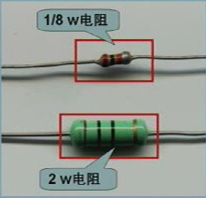
电阻（教材附录D.1）
黑 棕 红 橙 黄 绿 蓝 紫 灰 白
0 1 2 3 4 5 6 7 8 9
误差环：金 5％ 银 10％ 棕 15％
绿棕黑棕 棕 绿棕金 X X
5 1 0 1 － 5 1 － - -
510X10¹＝5.1KΩ 51Ω
额定功率 , ¼ , ½ W…
（与体积相关，现用 W）
1
8
1
8

Slide 5
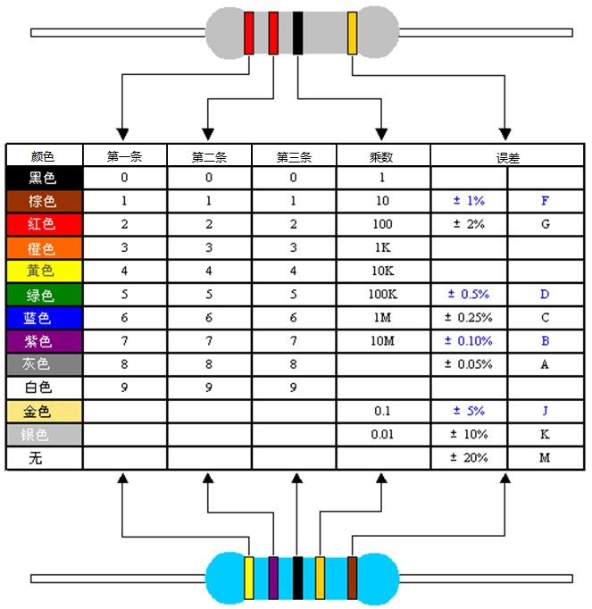
电阻（教材附录D.1）
例：
绿 棕 黑 棕 棕
5 1 0 1 1％
510X10＝5.1KΩ

Slide 6
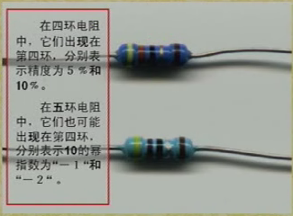
金、银

Slide 7
电阻（实际使用技巧）
电阻实际值应以万用表测量为准，除非精度要求很高或误差太大，一般接近就可用
常用电阻不是每个阻值都有
根据国家标准，电阻的阻值按其精度分为两大系列，
E-24系列精度为5%，以欧姆为单位标称值包括1.0，5.6，33，160，820，3.9K，20K，100K等。
E-96系列精度为1%，标称值包括10，33，100，332，1K，3.32K，10.5K等。
色环意义在于初选/选表档/排错
Notes:
国家标准规定了电阻的阻值按其精度分为两大系列，分别为E-24系列和E-96系列，E-24系列精度为5%，E-96系列为1%，在这街窒盗兄 獾牡缱栉 潜甑缱瑁 夏巡晒骸Ｏ旅媪谐隽顺Ｓ玫?％和1％精度电阻的标称值，供大家设计时参考。 精度为5％的碳膜电阻，以欧姆为单位的标称值： 1.0 5.6 33 160 820 3.9K 20K 100K 510K 2.7M 1.1 6.2 36 180 910 4.3K 22K 110K 560K 3M 1.2 6.8 39 200 1K 4.7K 24K 120K 620K 3.3M 1.3 7.5 43 220 1.1K 5.1K 27K 130K 680K 3.6M 1.5 8.2 47 240 1.2K 5.6K 30K 150K 750K 3.9M 1.6 9.1 51 270 1.3K 6.2K 33K 160K 820K 4.3M 1.8 10 56 300 1.5K 6.6K 36K 180K 910K 4.7M 2.0 11 62 330 1.6K 7.5K 39K 200K 1M 5.1M 2.2 12 68 360 1.8K 8.2K 43K 220K 1.1M 5.6M 2.4 13 75 390 2K 9.1K 47K 240K 1.2M 6.2M 2.7 15 82 430 2.2K 10K 51K 270K 1.3M 6.8M 3.0 16 91 470 2.4K 11K 56K 300K 1.5M 7.5M 3.3 18 100 510 2.7K 12K 62K 330K 1.6M 8.2M 3.6 20 110 560 3K 13K 68K 360K 1.8M 9.1M 3.9 22 120 620 3.2K 15K 75K 390K 2M 10M 4.3 24 130 680 3.3K 16K 82K 430K 2.2M 15M 4.7 27 150 750 3.6K 18K 91K 470K 2.4M 22M 5.1 30 精度为1％的金属膜电阻，以欧姆为单位的标称值： 10 33 100 332 1K 3.32K 10.5K 34K 107K 357K 10.2 33.2 102 340 1.02K 3.4K 10.7K 34.8K 110K 360K 10.5 34 105 348 1.05K 3.48K 11K 35.7K 113K 365K 10.7 34.8 107 350 1.07K 3.57K 11.3K 36K 115K 374K 11 35.7 110 357 1.1K 3.6K 11.5K 36.5K 118K 383K 11.3 36 113 360 1.13K 3.65K 11.8K 37.4K 120K 390K 11.5 36.5 115 365 1.15K 3.74K 12K 38.3K 121K 392K 11.8 37.4 118 374 1.18K 3.83K 12.1K 39K 124K 402K 12 38.3 120 383 1.2K 3.9K 12.4K 39.2K 127K 412K 12.1 39 121 390 1.21K 3.92K 12.7K 40.2K 130K 422K 12.4 39.2 124 392 1.24K 4.02K 13K 41.2K 133K 430K 12.7 40.2 127 402 1.27K 4.12K 13.3K 42.2K 137K 432K 13 41.2 130 412 1.3K 4.22K 13.7K 43K 140K 442K 13.3 42.2 133 422 1.33K 4.32K 14K 43.2K 143K 453K 13.7 43 137 430 1.37K 4.42K 14.3K 44.2K 147K 464K 14 43.2 140 432 1.4K 4.53K 14.7K 45.3K 150K 470K

Slide 8
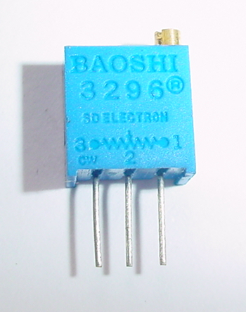
电位器（可变电阻）-精密多圈
精密多圈电位器！用小平口起子转
固定端
1
3
3
1
2-滑动端
2
2
R12+R23=R13(标示值)
102＝1KΩ
104＝100KΩ
Notes:
1：测定好总电阻。
2：测定好滑动段的电阻

Slide 9
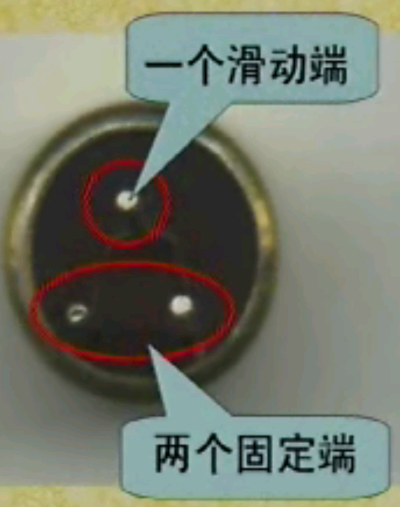

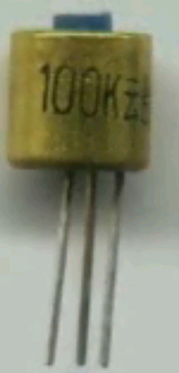
电位器（可变电阻）-单圈类型
2
1
3
固定端
1
3
2-滑动端
2

Slide 10
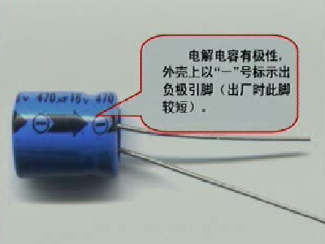

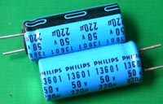
电容
瓷片电容 无极性 电解电容 有极性
容量较小(多在1μF以下) 容量较大(1μF以上)

Slide 11
电容－标称容量
1）瓷片电容
小于1μF电容，只标数值，单位缺省为pF
不到三位数，直接是实际数值：
33表示33pF；6.8表示6.8pF
标示三位数，则第三位是倍率：
104：10×10⁴pF= 10⁵pf =0.1μF
103：10×10³pF= 10⁴pf =0.01μF
2）电解电容
μF为单位完整标印，并标明负极和耐压值。
如果加在电解电容两端的电压超过此值，电容可能会被击穿而损坏

Slide 12
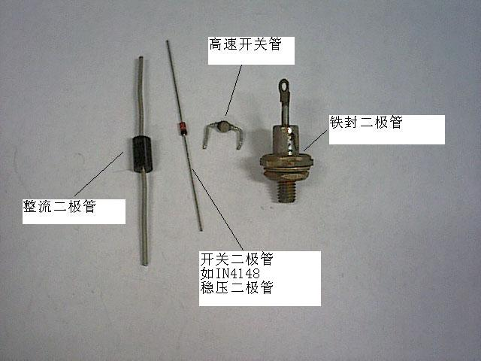
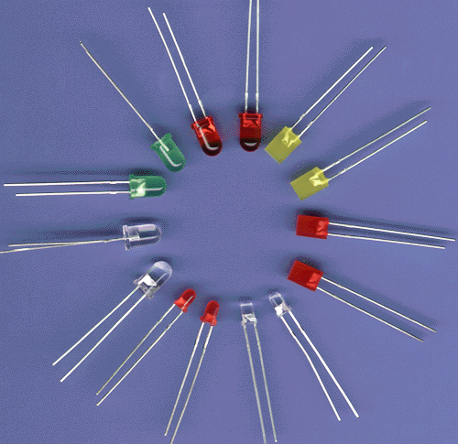
二极管、发光二极管
发放的有
2AP7
2CP6
及稳压管2CW7
有极性 有极性(导通发光)
Notes:
发放的普通二极管可用作稳压二极管。
一般二极管管压降是 零点几伏；发光管压降是 一点几伏。
开关二极管：
开关二极管开关速度高，即应用频率高。开关二极管高频性能良好，主要用于开关电路作为电子开关使用。
开关二极管高频性能良好，主要用于开关电路作为电子开关使用，而整流管一般高频性能不是很好（开关电源中的整流管高频性能也很好），主要用于对工频电流整流。它通常工作于高电压大电流状态。
开关二极管是半导体二极管的一种，是为在电路上进行“开”、“关”而特殊设计制造的一类二极管。它由导通变为截止或由截止变为导通所需的时间比一般二极管短，常见的有2AK、2DK等系列，主要用于电子计算机、脉冲和开关电路中。
稳压二极管：
此二极管是一种直到临界反向击穿电压前都具有很高电阻的半导体器件。在这临界击穿点上，反向电阻降低到一个很小的数值，在这个低阻区中电流增加而电压则保持恒定，稳压二极管是根据击穿电压来分档的，因为这种特性，稳压管主要被作为稳压器件或电压基准元件使用。
稳压二极管的特点就是反向通电尚未击穿前，其两端的电压基本保持不变。这样，当把稳压管接入电路以后，若由于电源电压发生波动，或其它原因造成电路中各点电压变动时，负载两端的电压将基本保持不变。稳压二极管在电路中常用“ZD”加数字表示，如：ZD5表示编号为5的稳压管。
稳压二极管要工作有两个条件：1、反向加在稳压二极管上的电压要大于稳压管的稳压值。2、通过稳压管的电流要达到其工作条件（也就是反向电流要足够大，一般至少是几个mA）。你按我说的搭电路，假定是6.2V稳压管，电源正极（9V）——电阻（R）——稳压管负极——稳压管正极——电源负极。这个电阻要根据稳压管的参数计算过，假定稳压的时候，电流是5mA，则电阻的大小=（9-6.2）/5mA=1.4K左右，你用一个1K的电阻就可以了。然后你再用万用表去测稳压管负极与地的电压，基本上就在6.2V附近，也就是稳压了。
整流二极管：
1、整流二极管用在工频大电流领域。整流管一般高频性能不是很好（开关电源中的整流管高频性能也很好），主要用于对工频电流整流。它通常工作于高电压大电流状态。整流二极管一种用于将交流电转变为直流电的半导体器件
2、 整流二极管的工作频率低，有电压和电流的要求指标。二极管的基本特性是单向导电性。整流二极管的工作频率低，有电压和电流的要求指标。而普通二极管有许多种类，有的可用作为整流，有的可用作为检波、限幅、开关等，但不一定都能用作为整流。不过，只要在电压和电流上满足整流的要求，一般的二极管都可以作为整流管；但是整流管却不一定能够胜任检波、开关等工作。
3、单向导通电流，当二极管二端加正向电压时，二极管导通；当二极管二端加反向电压时二极管截止。可用于整流等电路中。

Slide 13
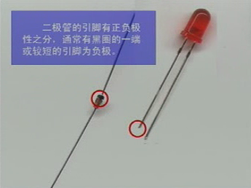
二极管极性分辨方法－万用表测
极性以万用表测量为准，注意如果用数字万用表测量，少用小电阻档测
测PN结的专用档位（有二极管符号）：
负向显示无穷大；正向显示导通电压（红表笔端即P极）

Slide 14
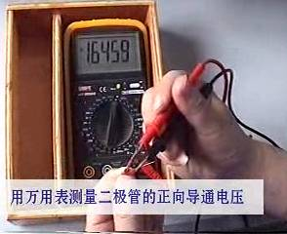
二极管测量及正向导通电压
导通电压：
硅二极管
0.6~0.7V
锗二极管
0.2~0.3V
发光二极管
1.7V左右

Slide 15
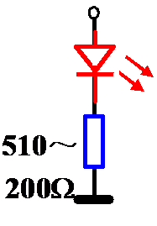
发光二极管的使用
管压降：1.7V左右
导通电流：限定在20mA以下，太大会损
坏发光管
实际用发光二极管必须串接限流电阻！可以根据加在其上的电压范围减去管压降，计算出限流电阻范围。
数字实验电路部分，输入电压约为5V时，限流电阻常用200～500Ω。

Slide 16
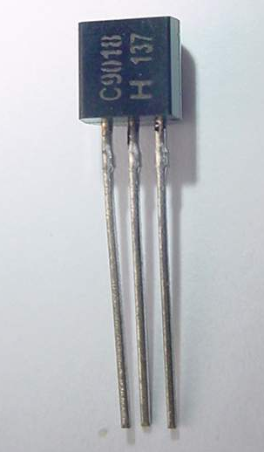
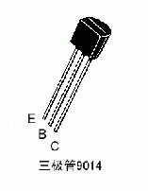
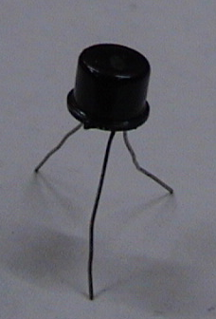
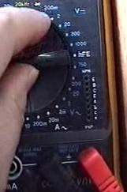
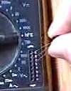
三极管 塑封9018、9013≈3DG6 NPN硅管
C
B
E
万用表hFE专用档测β值
带定位销
E B C
Notes:
1:B的测量由专有的挡位
首先区分1：NPN还是PNP

Slide 17
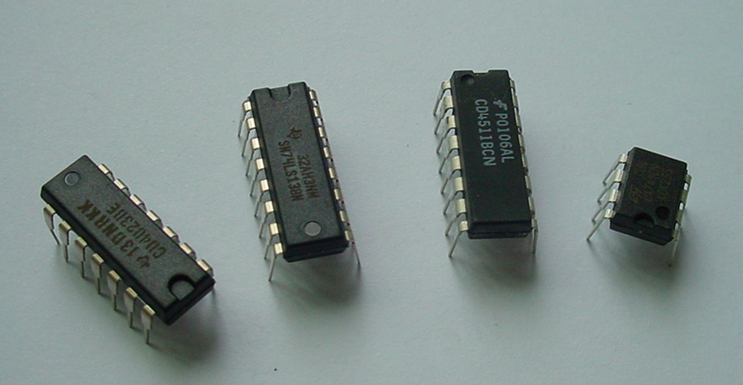
集成电路芯片（双列直插封装DIP）
以正面字序或缺口下方定位 1，逆时针转一圈。
不要把半圆缺口和尾部的圆形凹点混淆！
7
半圆缺口
… … …
… 741 …
8
1
1
缺口
14

Slide 18
二： 常用仪器的使用练习
面包板
万用表
稳压电源
波形产生器
示波器

Slide 19
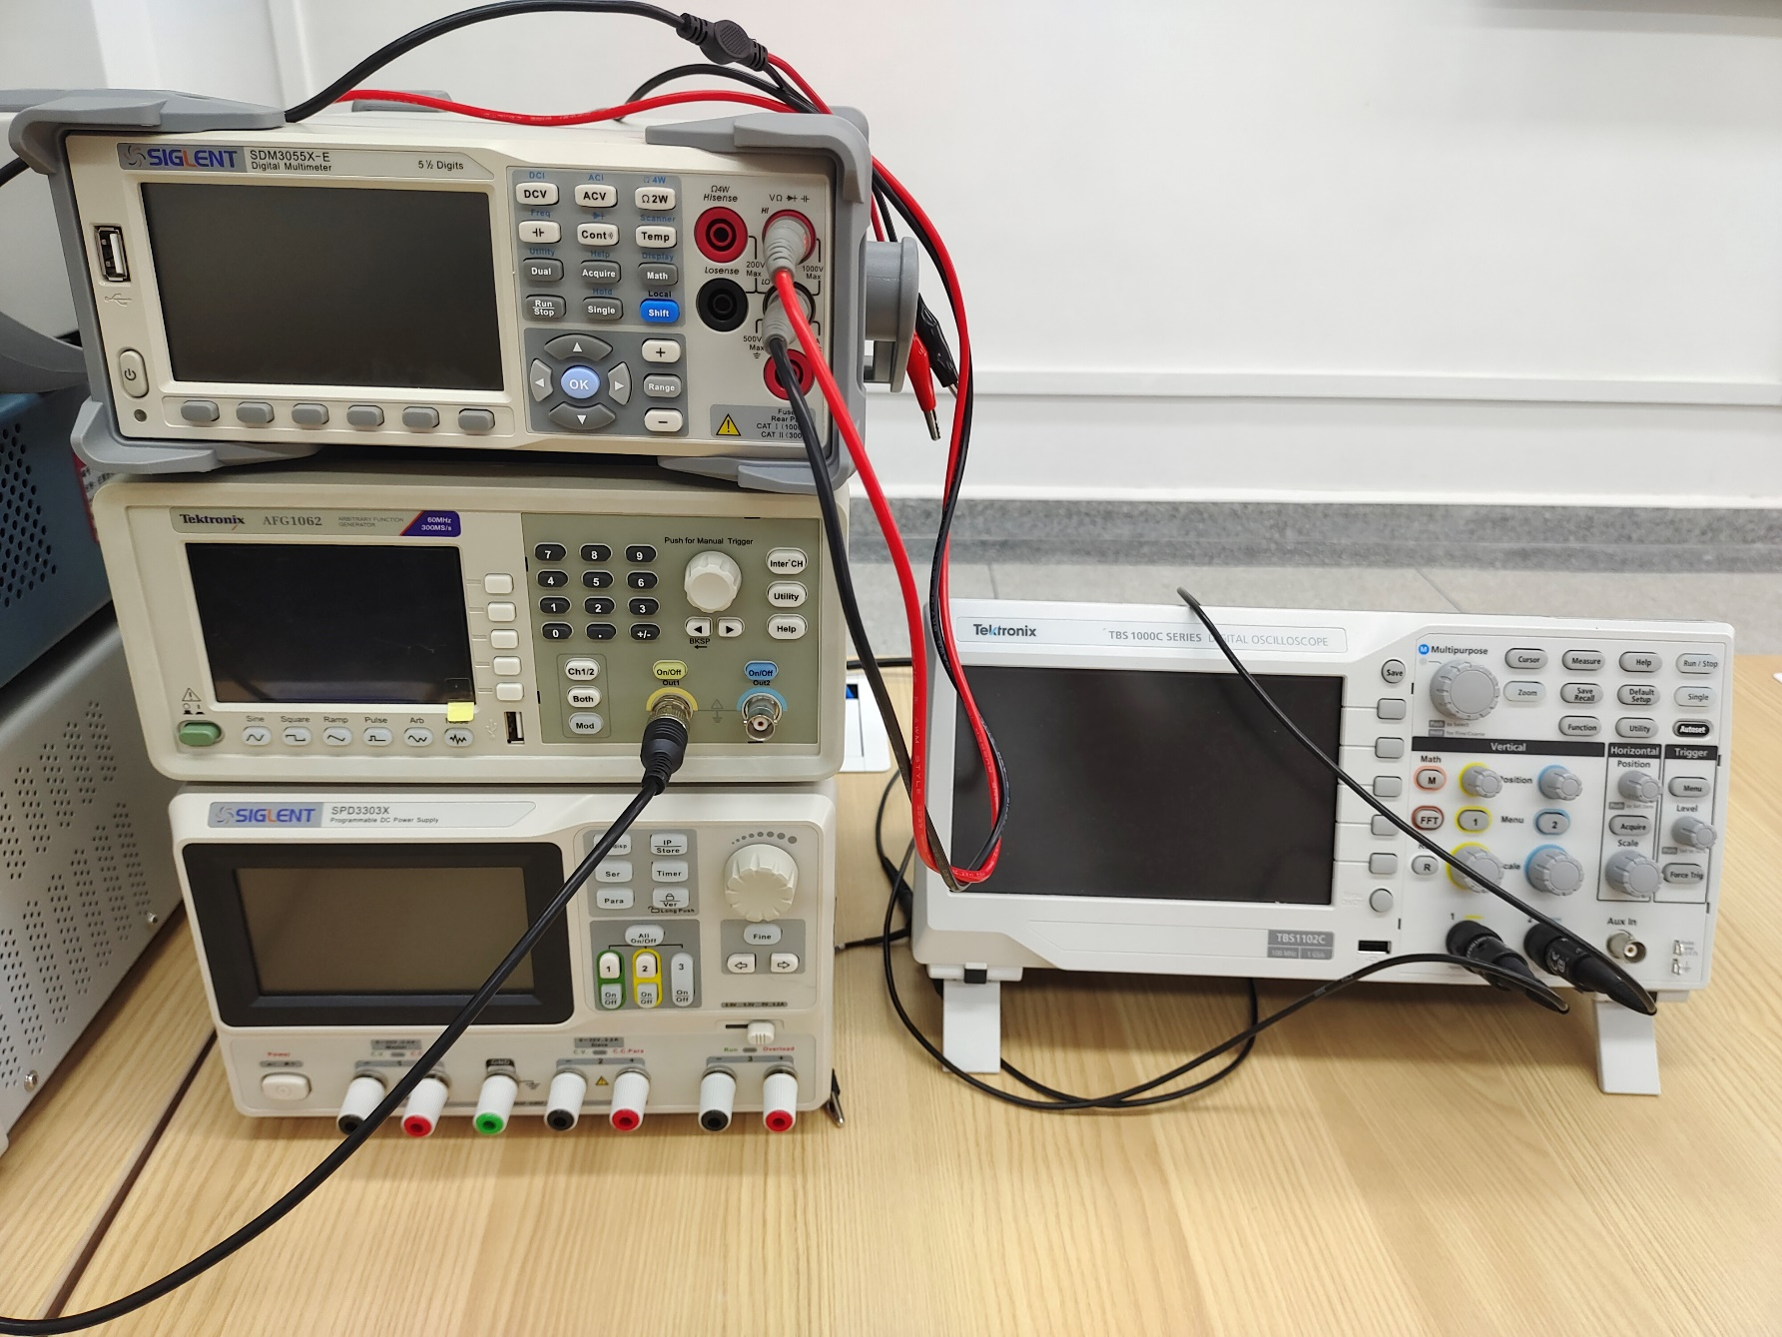
万用表
信号源
直流稳压电源
示波器

Slide 20
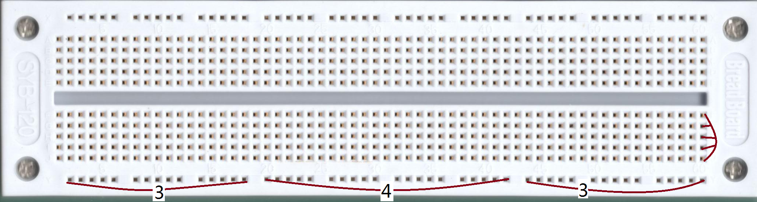
面包板
面包板底下有金属条，保证相邻若干个孔相连。
（竖条每5个孔一组，横条按照3/4/3个孔一组）
插入面包板的导线或器件引脚要适当，通常在0.7~1cm左右。

Slide 21
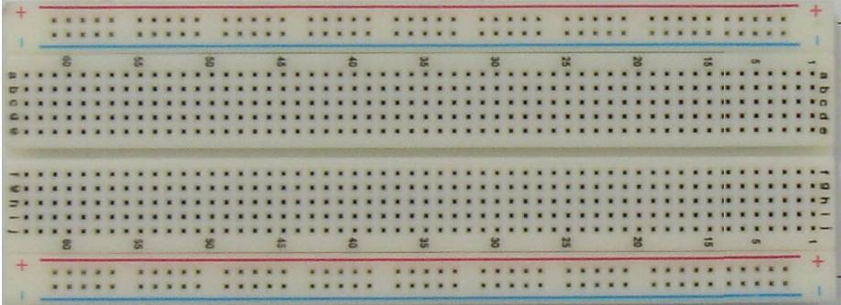
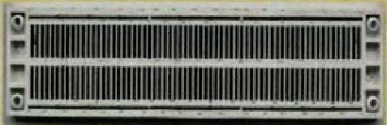
面包板

Slide 22
面包板
1) 中间区:正面的孔是竖着5个一组，由金属簧片相连；
组和组之间无连结！
2) 边条:有两种连结方式
一种横向全部连通－正面有画线标示
另一种横向不完全连通的方式

Slide 23
面包板
1) 中间区:正面的孔是竖着5个一组，由金属簧片相连；
组和组之间无连结！
2) 边条:有两种连结方式
一种横向全部连通－正面有画线标示
另一种横向不完全连通的方式

Slide 24
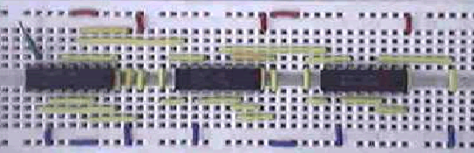
集成芯片的使用插板

Slide 25
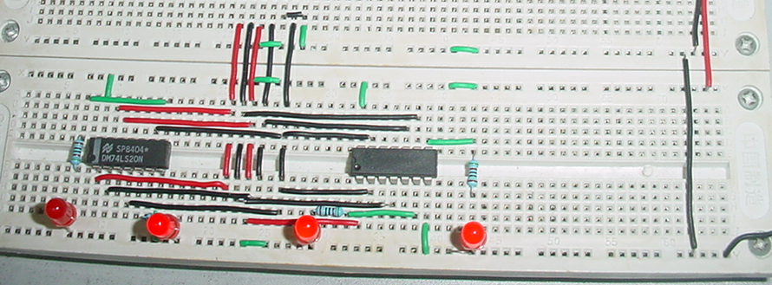
面包板
横纵；边条；集成芯片跨置；金属线头露7-8mm，尽量贴板布线；红－电源，黑－地，其他－信号；
Notes:
1：芯片上一定不能有跨线。要放在面包板的槽中间。
2：元器件和线都要用镊子插线

Slide 26
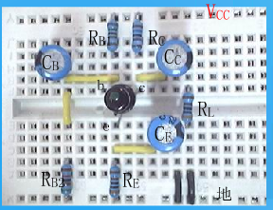
电路组装（实例）

Slide 27
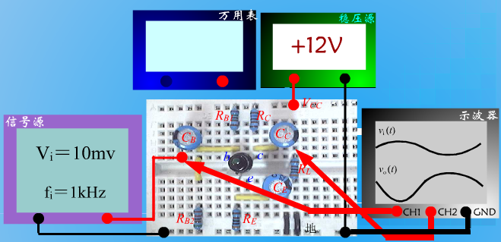
建立测试平台
 共地（参考零电位）
 与仪器连线合理有序
Notes:
各系统工地

Slide 28
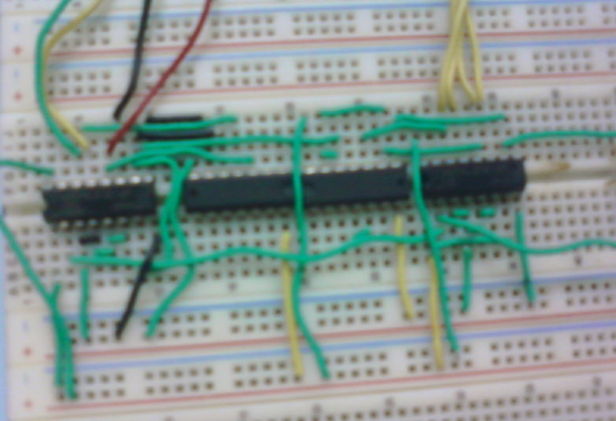
通常达到的效果

Slide 29
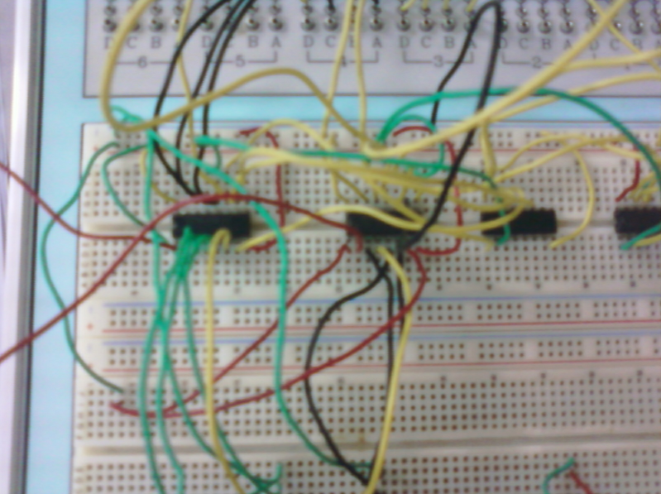
和刚才同样的电原理图

Slide 30
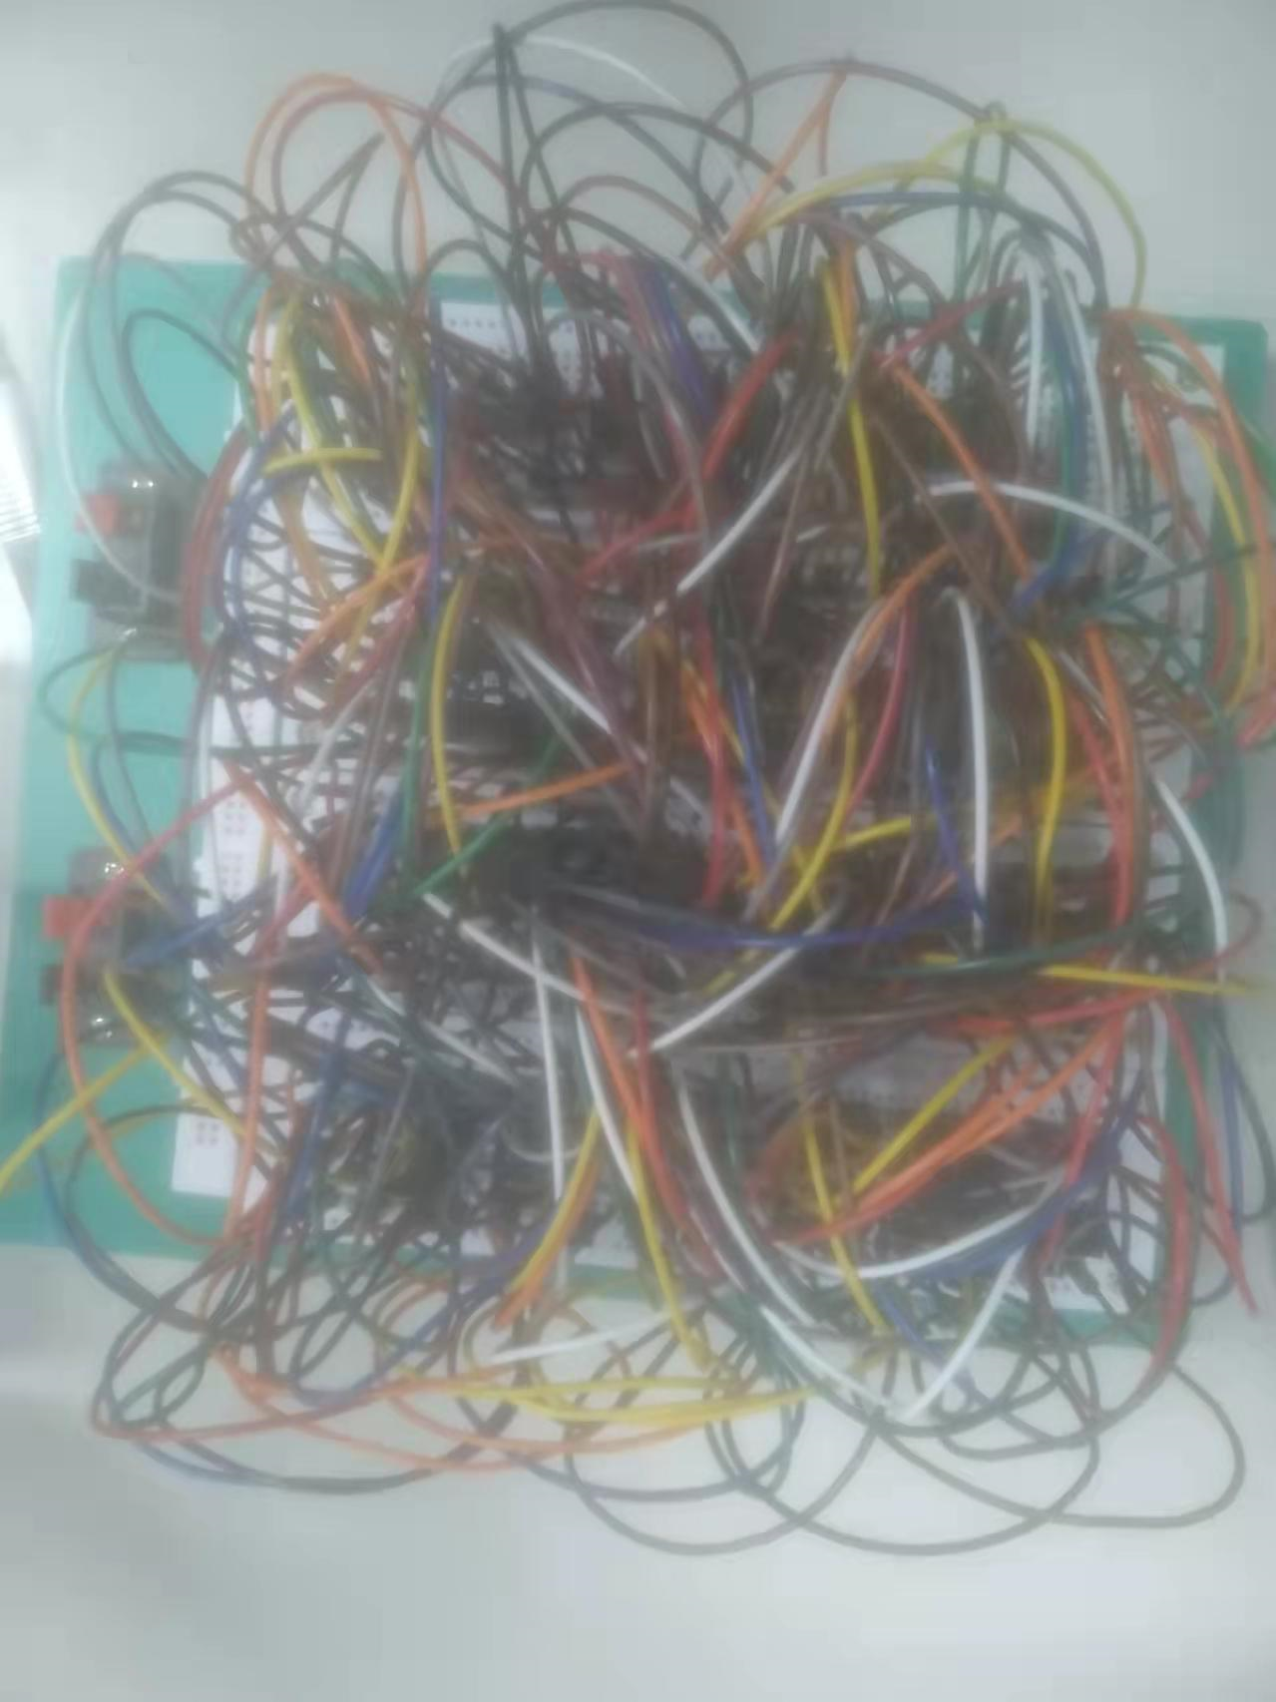

Slide 31
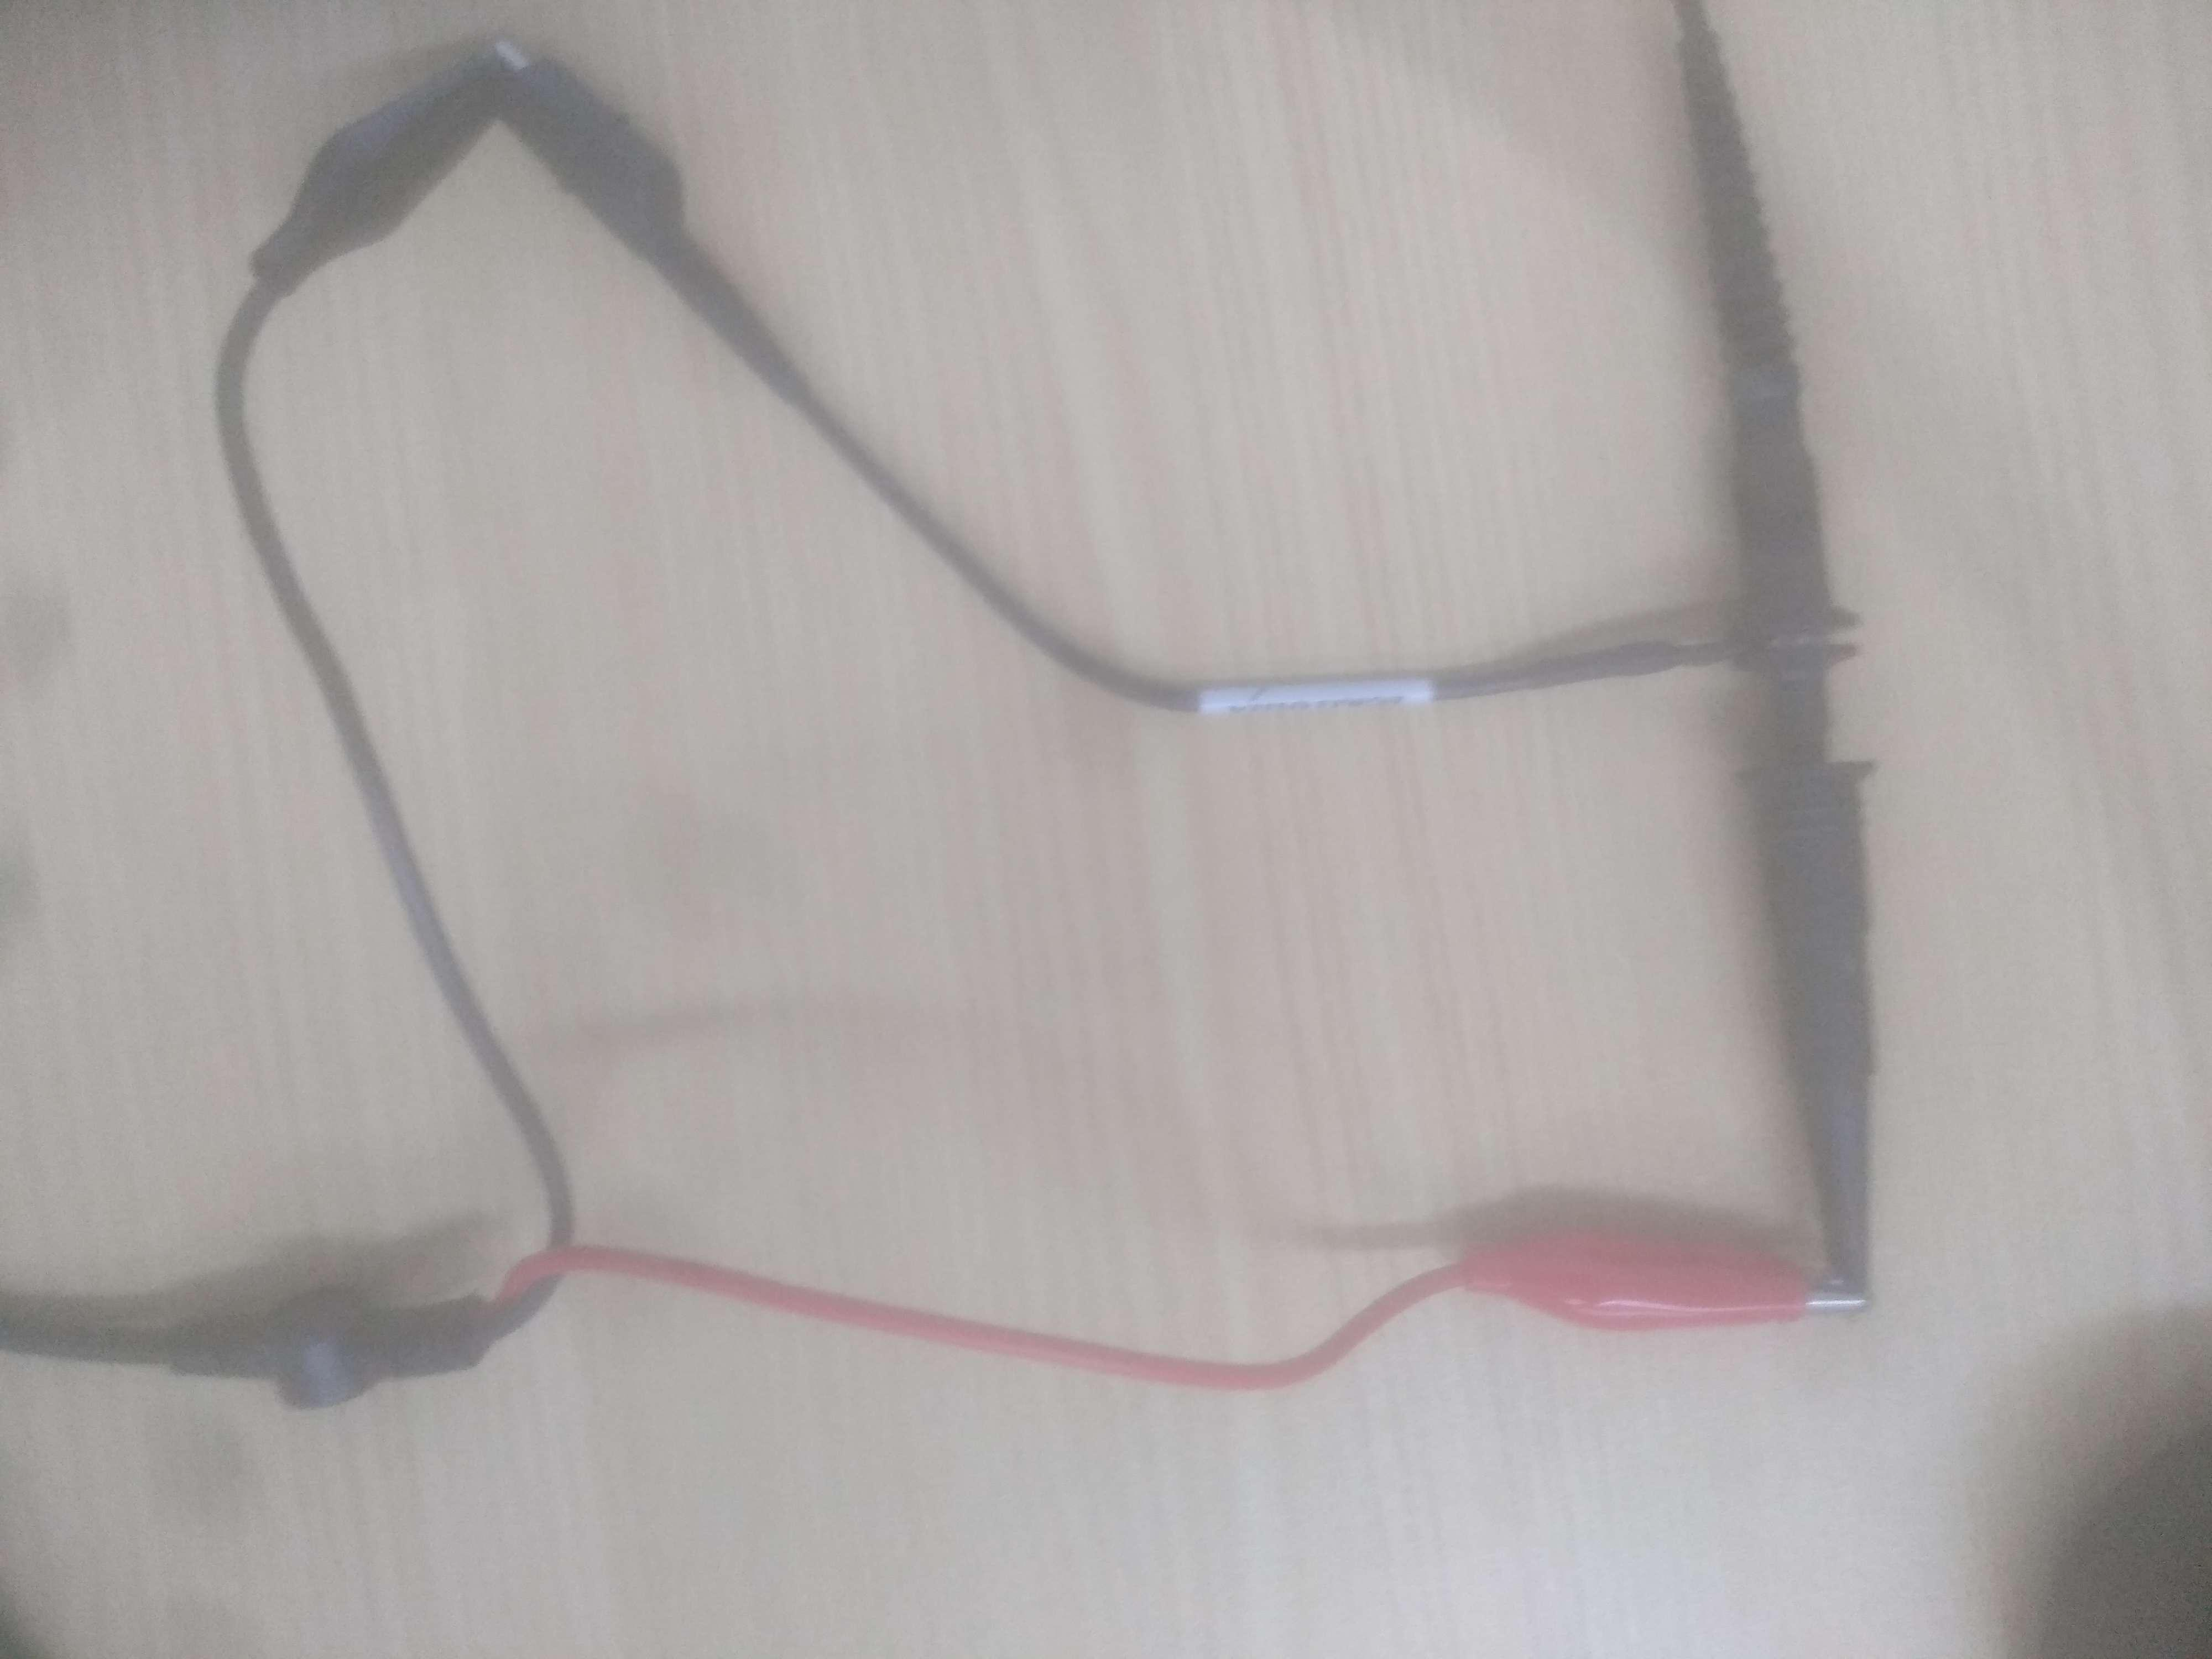
二 常用仪器的使用
万用表
稳压电源
信号源
示波器
面包板

Slide 32
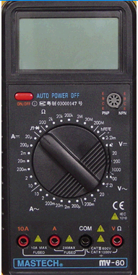
万用表

Slide 33
万用表 SDM3055X-E基本测量功能
-1000V~+1000V
直流电压测量
0~750V
交流电压测量
0~100MΩ
电阻测量
5¹/₂测量精度,扩展的测量范围
满足几乎绝大部分用户的基本测试需求
-10A~10A
电流测量
最大1MHz
频率测量
最大10000uF
电容测量

Slide 34
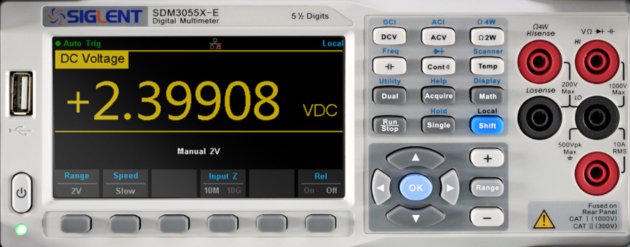
SDM3055X-E数字万用表
1) 前面板介绍
直流电压电流
/交流电压电流
电阻/
电容/频率/二极管
显示区
测量功能区
测量输入端
菜单选择键
方向键
量程选择
辅助功能区

Slide 35
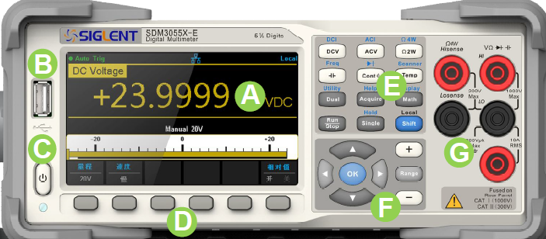
万用表 SDM3055X-E基本测量功能
深圳鼎阳公司：A显示屏、BUSB口、C电源开关、D菜单键、E测量及辅助功能键、F量程档位选择及方向键、G信号输入端
测量直流电压或直流电流、测量交流电压或交流电流、测量二线或四线电阻
测量电容或频率、测试连通性或二极管、测量温度或扫描卡
双显示功能或辅助系统功能卡、采样设置或帮助系统、数学运算功能或显示功能
自动触发/停止、单次触发或hold测量功能、切换功能/从遥控状态返回

Slide 36
SDM3055X-E数字万用表
2) 测量功能区按键的功能
测量直流电压或者直流电流
测量交流电压或者交流电流
测量二线或者四线电阻
测量电容或者频率
测量连通性或者二极管
测量温度或者扫描卡
双显示功能或者辅助系统功能

Slide 37
SDM3055X-E数字万用表
3) 辅助功能区按键的功能
采样设置或者帮助系统
数学运算或者显示功能
自动触发/停止
单次触发或者hold测量功能
切换功能/从遥控状态返回
量程选择

Slide 38
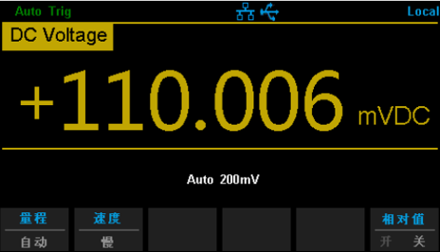

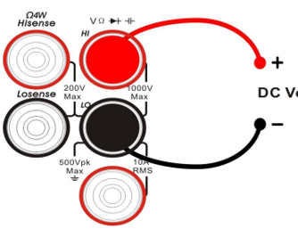
SDM3055X-E数字万用表
4) 基本测量--测量直流电压
(1)按 键，进入直流电压测量界面
(2) 如图所示连接测量表
笔和被测电路
红表笔:Input-HI端
黑表笔:Input-LO端

Slide 39

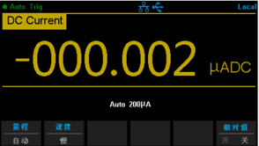
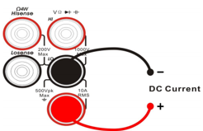
SDM3055X-E数字万用表
4) 基本测量--测量直流电流
(1) 按 键，再按 键，进入直流电流测量界面
(2) 如图所示连接测量表
笔和被测电路
红表笔:Input-HI端
黑表笔:Input-LO端

Slide 40
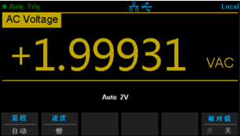
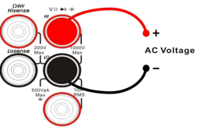
SDM3055X-E数字万用表
4) 基本测量--测量交流电压
(1)按 键，进入交流电压测量界面
(2) 如图所示连接测量表
笔和被测电路
红表笔:Input-HI端
黑表笔:Input-LO端

Slide 41
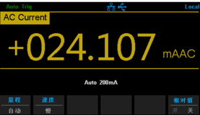

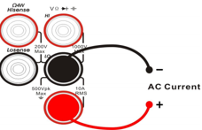
SDM3055X-E数字万用表
4) 基本测量--测量交流电流
(1) 按 键，再按 键，进入直流电流的测量界面
(2).如图所示连接测量表笔和被测电路
红表笔:Input-I端
黑表笔:Input-LO端。

Slide 42
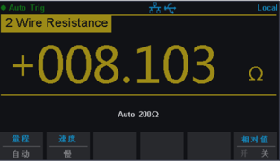
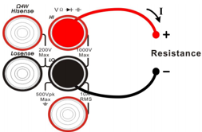
三、基本测量—5.测量二线电阻
1.按 键，进入电阻的测量界面
2.如图所示连接测量表笔和被测电路，红表笔插入Input-HI端，黑表笔插入Input-LO端。

Slide 43
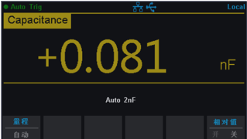
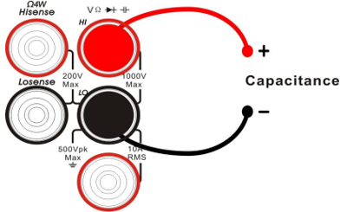
三、基本测量—6.测量电容
1.按 键，进入电容的测量界面
2.如图所示连接测量表笔和被测电路，红表笔插入Input-HI端，黑表笔插入Input-LO端。

Slide 44
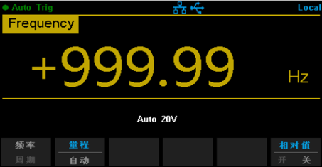
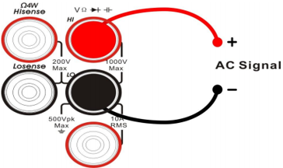
三、基本测量—7.测量频率
1.按 键，再按 键，进入频率测量界面
2.如图所示连接测量表笔和被测电路，红表笔插入Input-I端，黑表笔插入Input-LO端。

Slide 45
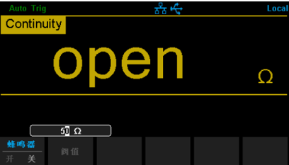

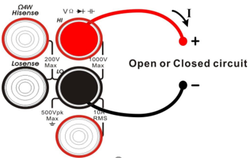
三、基本测量—8.测量电路的连通性（短路测量）
当测量的电阻值低于设定值时，判定电路是连通的，仪器发出蜂鸣声。
1.按 键，进入连通性测量界面
2.如图所示连接测量表笔和被测电路，红表笔插入Input-I端，黑表笔插入Input-LO端。

Slide 46


SDM3055X-E数字万用表
4) 基本测量--测量二极管导通或截止特性
1.按 键，再按 键，进入二极管的测量界面
2.如图所示连接测量表笔和被测电路，红表笔插入Input-I端，黑表笔插入Input-LO端。

Slide 47



稳压电源-双路连续可调一路额定可调
② 显示界面
⑧ 通道控制按键
⑨ CH3 档位拨码开关
电源开关
通道1输出端CH1
公共接地端
通道2输出端CH2
CV/CC 指示灯
通道3输出端CH3
④系统参数配置按键
Wavedisp
打开/关闭波形显示界面
Ser:CH1/CH2串联模式
Para:CH1/CH2并联模式
⑤多功能旋钮
⑥细调功能按键
⑦左右方向按键
 | 移动光标，选择数值的数位
左右方向键，移动光标

Slide 48











系统参数配置按键
通道控制按键
 | 按该键打开/关闭波形显示界面
 | 设置CH1/CH2 串联模式，界面同时显示串联标识“ ”
 | 设置CH1/CH2 并联模式，界面同时显示并联标识“ ”
 | 进入存储系统
 | 进入定时系统状态
 | 长按该键，开启锁键功能，短按该键，进入系统信息界面
 | 开启/关闭所有通道
 | 选择CH1 为当前操作通道
 | 选择CH2 为当前操作通道
 | 开启/关闭当前通道输出
 | 开启/关闭 CH3 输出
其它按键
 | 移动光标，选择数值的数位
 | 左右方向键，移动光标

Slide 49

1
2
3
4
5
9
6
7
串并联标识：打开串并联时，显示该标识；
通道标识；
工作模式标志：工作恒压（CV）与恒流（CC）时，显示相应标识；
LAN 口连接标识：检测到后端有LAN 口连接时，显示该标识；
USB 连接标识：检测到后端有USB 连接时，显示该标识；
设定值；
回读值；输出电压和输出电流
定时器标识：定时器状态标识；
通道开/关标识；
8
电压源时,设定输出电压和最大输出电流

Slide 50
输出综述
有三组独立输出：两组可调电压 值和一组固定可选择电压值 2.5V、3.3V 和 5V
独立/并联/串联：
具有三种输出模式：独立、并联和串联，由前面板的跟踪开
关来选择相应模式，在独立模下，输出电压和电流各自单独控制。在并联模式下，输 出电流是单通道的 2 倍；在串联模式下，输出电压是单通道的 2 倍。
恒压/恒流：
恒流模式下：输出电流为设定值，并通过前面板控制。前面板指示灯亮红色（CC）， 电流维持在设定值，此时电压值低于设定值，当输出电流低于设定值时，则切换到恒 压模式。（说明，在并联模式时，辅助通道固定为恒流模式，与电流设定值无关）
恒压模式下：输出电流小于设定值，输出电压通过前面板控制。前面板指示灯亮 黄灯（CV），电压值保持在设定值，当输出电流值达到设定值，则切换到恒流模式。

Slide 51

CH1/CH2 独立输出
说明： CH1 和 CH2 输出工作在独立控制状态，
同时CH1 与CH2 均与地隔离。
输出额定值 0~32V，0~3.2A
操作步骤：
1、确定并联和串联键关闭（按键灯不亮，界面没有串并联标识）。
2、连接负载到前面板端子，CH1 +/-，CH2 +/-。
3、设置CH1/CH2 输出电压和电流：
按键“1”/“2”，选择设置通道，
通过方向键移动光标选择需要修改的参数（电压、电流），
c)
按“Fine”键选择数位，再旋转多功能旋钮改变相应参数值。
4、打开输出：
按下 “on/off”，相应通道指示灯被点亮，输出显示 CC 或 CV 模式。

Slide 52

CH3 独立模式
说明： CH3 额定值为 2.5V、3.3V、5V，3.2A。
独立于CH1/CH2。
输出额定值
2.5V/3.3V/5V，3A
操作步骤：
1、连接负载到前面板CH3 +/- 端子。
2、使用CH3 拨码开关，选择所需档位：2.5V、3.3V、5V。
3、打开输出：按下输出键“on/off”打开输出，同时按键灯点亮。
当输出电流超过 3A 时，过载指示灯显示红灯，CH3 操作模式从恒压转变为恒流 模式
注意：“overload”这种状态，不表示异常操作。

Slide 53

CH1/CH2 串联模式
串联模式下，输出电压为单通道的两倍
CH1 与CH2 在内部连接成一个通道
CH1 为控制通道
-15V
0V
+15V
输出额定值
0~64V/0~3.2A
操作步骤：
1、按下“Ser”键启动串联模式，按键灯点亮，界面上方出现串联标识
“ ”
2、连接负载到前面板端子，CH2&CH1-。
3、按下“1”设置CH1 为当前操作通道，使用左右方向键移动光标，使用 “Fine”键和多功能旋钮来设置输出电压和电流值。
4、按下通道 1 对应的“on/off”键，打开输出。
注意： 通过CH1 指示灯， 可以识别输出状态CV/CC（CV 为黄灯，CC 为红灯）
Notes:
导线连接方法
三根线
电压测量面包板上的：有可能导线错误，连接错误

Slide 54

CH1/CH2 并联模式
说明：并联模式下，输出电流为单通道的两倍，内部进行了并联连接， 通道 1
为控制通道。
输出额定值
0~32V/0~6.4A
操作步骤：
1、按下“Para”键启动并联模式，按键灯点亮，界面上方出现并联标识
“ ”
2、连接负载到CH1+/_端子
3、按下“1”设置CH1 为当前操作通道，使用左右方向键移动光标，使用 “Fine”键和多功能旋钮来设置输出电压和电流值。
4、按下通道 1 对应的“on/off”键，打开输出。
注意：通过 CH1 指示灯，可以识别当前输出状态 CC/CV（CV 为黄灯，CC 为红 灯）并联模式下，CH2 只工作在 CC 模式

Slide 55


信号源-双通道信号源
信号设置步骤
1):波形选择
2):通道选择与开关
3):通道参数设置
Ch1/2:通道切换按钮
幅值设置：
幅度和直流
或高电平和低电平
5:辅助功能
8:通道2开/关按钮
9:通道2输出连接器
10:通道1开/关按钮
11:通道1输出连接器
12:Ch1/2:通道切换按钮
Both:同时显示2通道参数
Mod:运行模式按钮
14:功能按钮:波形选择

Slide 56

信号源-输出设置HighZ

Slide 57


信号源-输出设置HighZ
输出负载设置
信号源内阻为50Ω

Slide 58



Slide 59

-
+

Slide 60

示波器TBS1000C-双通道

Slide 61

示波器TBS1000C-双通道
测量信息设置
自动设置
触发设置
横坐标共用:位置和标度
1kHZ正方波
1波形导航、缩放和光标的多用途旋钮
2保存调出/3帮助/4标准信号
5各通道专用控制旋钮/6探头接口
7保存/调出用USB端口
8显示屏、波形数学（创建数学波形、查看频率信息、显示参考波形）
纵坐标独立设置：位置和标度

Slide 62


1、纵坐标
Vertical Position
（垂直位置）
通道波形调整垂直显示位置
1X
-
菜单按钮
通道设置垂直参数:
信号耦合:直流/交流/接地
探头衰减和类型:10X(默认)
带宽/侧面菜单
+
10X
屏幕菜单开关
Vertical Scale
（垂直标度）
通道设置垂直标度（伏特或单位/每垂直刻度格）
Notes:
旋钮可为每个通道波形调整垂直位置。按 Position（位置）旋钮可移动波形，以让接地参考电平位于屏幕中心
刻度线上。
通道 1 或 2 菜单按钮可打开（信号耦合、带宽、探头衰减和类型）侧面菜单，使用此菜单可为每个通道设置垂直参数（包含信号耦合、带宽、探头衰减和类型），或在显示器上显示或从显示器上移除通道波形

Slide 63
2、横坐标
Horizontal Position
（水平位置）旋钮可将触发点位置相对于采集波形记录。向左或向右调整。按Position（位置）旋钮，将触发点恢复至屏幕中心（中心垂直刻度线）
Acquire（采集）按钮可打开您用于设置采集模式和调整记录长度的菜单
Horizontal Scale
（水平标度）旋钮可为每个通道设置水平标度

Slide 64
3、触发
Trigger Menu（触发菜单）按钮可打开侧面菜单以进行触发设置，主要触发源
Trigger Level（触发电平）旋钮可调节触发电平。在使用此控件时，触发电
平在水平线上显示
Force Trig（强制触发）按钮会强制执行一个立即触发事件

Slide 65

4、其他
光标:精准测量参数
测量:参数显示
缩放
保存/调出
恢复默认设置
Function（功能）按钮的 Fine（微调）按钮灵敏度可使用 Multipurpose
（通用）旋钮、垂直和水平 Position（位置）旋钮、垂直 Scale（标度）
旋钮和触发 Level（电平）旋钮做出细微调整
辅助功能
数学
FFT功能
迹线参考

Slide 66



实验内容－教材p74内容5－要记录
共地！
实际设备中就是探头的黑夹
4.3.7
1KHz 4Vp-p(教材上是有效值) 直流电平= -1V 的正弦信号，经RC移相网络得同频不同相的两信号。
描绘输入输出信号对应波形，要求相位关系明确、格式规范、参数准确－照抄图4.3.8行不通。

Slide 67

实验内容－半波整流电路－要记录
依然要注意设备和电路共地！
将前图中电容更换为二极管1n4148，输入信号不变，仍为1KHz 4Vp-p offset= -1V 。用双踪示波器直流耦合方式双踪同显，测量、比对半波整流电路输入输出信号的对应关系。
要求：在报告纸上描绘半波整流电路输入输出信号的对应波形关系，必须格式规范、参数准确－看示波器测量值。
现场自查，课后报告只需上述整理后的规范记录。

Slide 68
实验内容1：半波整流电路测量
+
+
v_{i}
v_{o}
-
-
输入信号为Vipp=4v，fi=2KHz的正弦波。
利用双踪示波器直流耦合方式测量、比对半波整流电路输入输出信号的对应波形关系。
描绘半波整流电路输入输出信号的对应波形关系。
要求格式规范、参数准确。

Slide 69
实验内容2： RC移相网络
0.01uF
+
+
v_{i}
10k
v_{o}
-
-
输入信号为Vipp=4v，fi=2KHz的正弦波。
利用双踪示波器交流耦合方式测量、比对RC移相网络输入输出信号对应波形的相位关系。
描绘RC移相网络输入输出信号对应波形的相位关系。
要求格式规范、参数准确。

Slide 70
完

